Slide 1
الوحدة الثانية:
العمل على نص

Slide 2
الدرس الثاني:
تنسيق الفقرة

Slide 3
يطلق مصطلح الفقرة عل مجموعة الجمل التي تشمل فكرة أو معنى رئيسًا واحدًا، وتستخدم الفقرات في كتابة الرسائل والمقالات. يمكننا تنسيق الفقرات في مايكروسوفت وورد بتغيير محاذاة النص أو المسافة البادئة أو الحدود والتظليل. هيا نر كيف يمكننا القيام بذلك.

Slide 4
نحتاج إلى تحديد النص أولًا من أجل تطبيق أي تنسيق.
يمكنك الاختيار بين 4 خيارات ضبط محاذاة مختلفة.

Slide 5
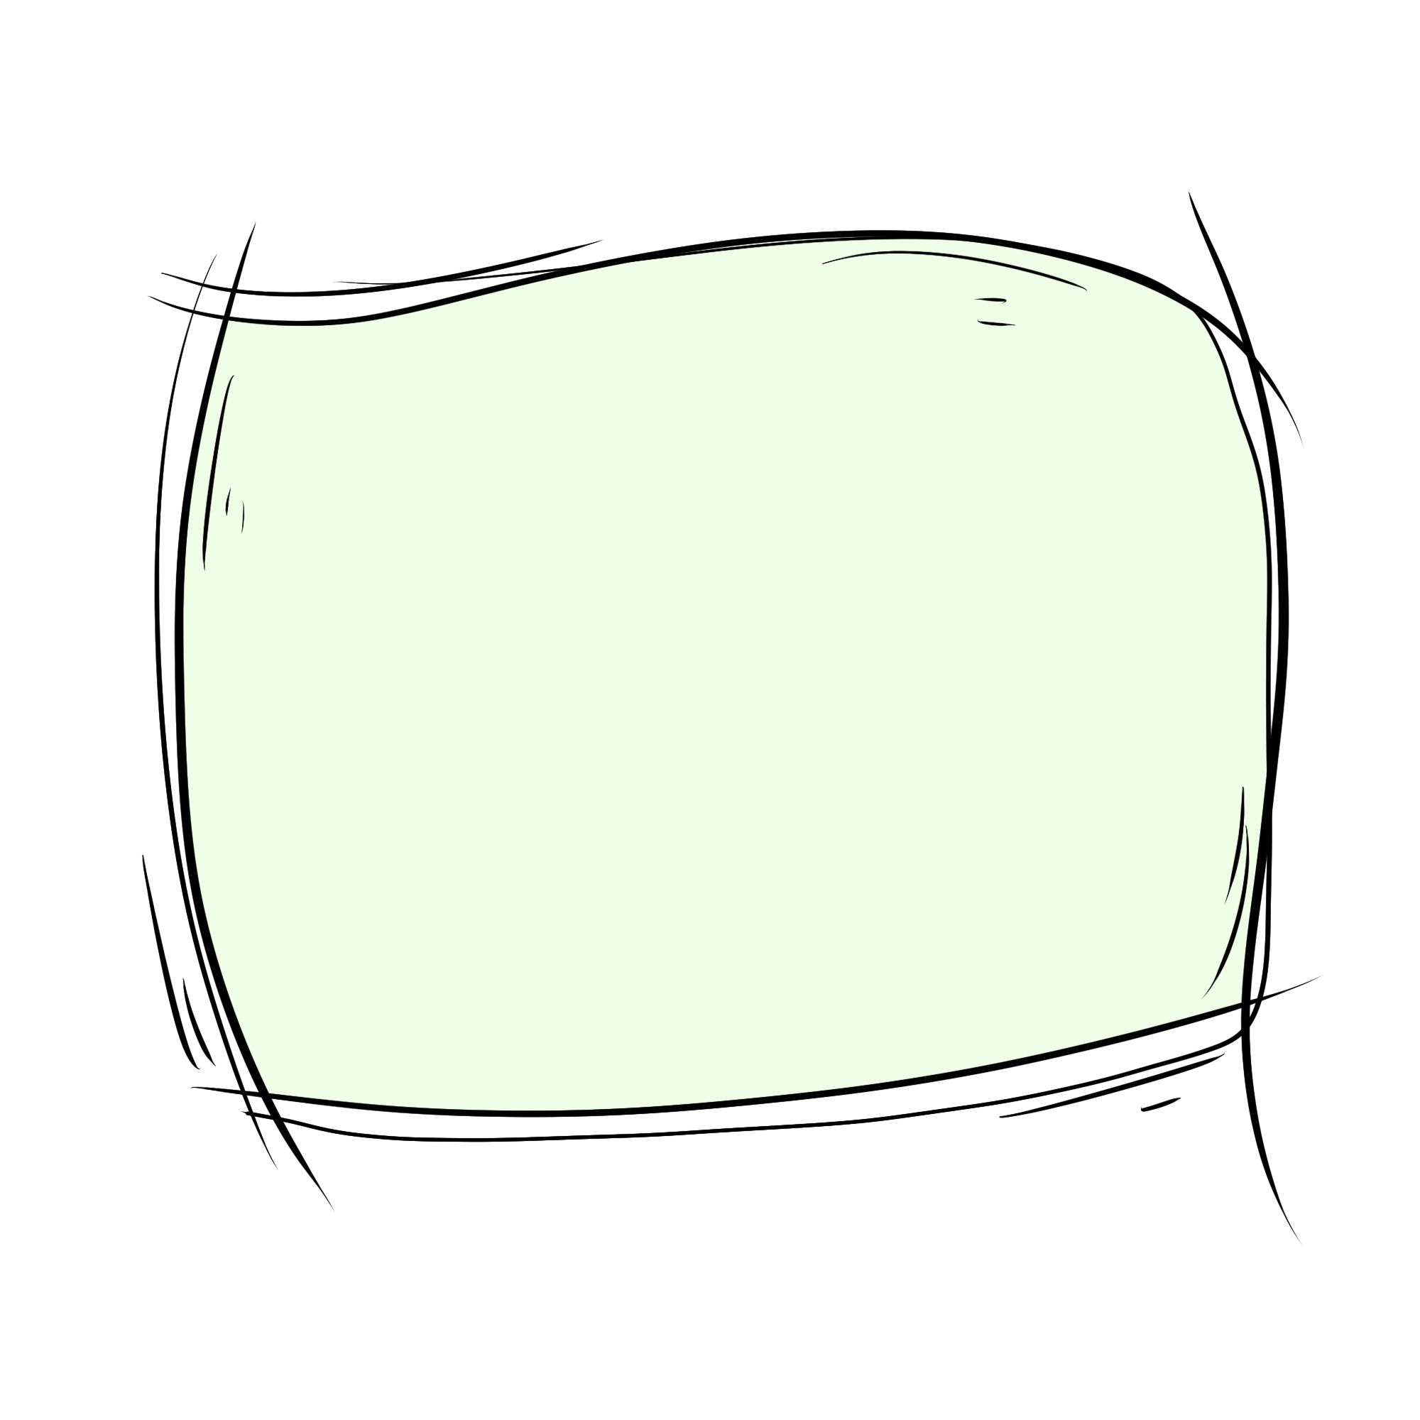
محاذاة النص
من الضروري في بعض الأحيان استخدام محاذاة مختلفة لجعل النص يبدو أفضل.

Slide 6
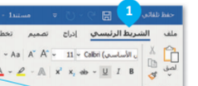
محاذاة النص
1- يمكنك محاذاة فقرة / نص إلى اليسار أو اليمين أو يمكنك توسيطها أو جعلها ملء السطر. للقيام بذلك، من علامة التبويب الشريط الرئيسي Home

Slide 7
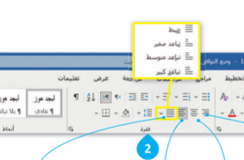
محاذاة النص
2- اذهب إلى قسم فقرة Paragraph
ظلل الفقرة التي تريد تنسيقها واضغط على أحد
أزرار المحاذاة في مجموعة فقرة Paragraph

Slide 8
محاذاة النص ملء السطر. أو يمكنك أيضا ضغط
محاذاة النص إلى اليسار. أو يمكنك أيضا ضغط
توسيط النص. أو يمكنك أيضا ضغط
ي محاذاة النص إلى اليمين أو يمكنك أيضًا ضغط

Slide 9
لمحة تاريخية
قبل ظهور وانتشار الحاسبات، اعتمد الإنسان عل الآلة الكاتبة لطباعة النصوص. ظهرت الآلات الكاتبة لأول مرة في القرن الرابع عشر ولكنها لم تنتج على نطاق واسع حتى القرن التاسع عشر.

Slide 10
المسافة البادئة للفقرة
تحدد المسافة البادئة للفقرة مسافة.
الفقرة من الهامش الأيمن أو الأيسر.

Slide 11
تباعد الأسطر والفقرة
تباعد الأسطر هو المسافة بين سطور النص في بعض الأحيان قد ترغب في الحصول على مساحة أكبر أو أقل بين السطور.
فقرة التباعد هي المسافة بين فقرات النص

Slide 12
لتغيير المسافة بين السطور:
1-اضغط زر مسافة السطور(line Spacing)
من مجموعة فقرة Paragraph
2- اضغط على التباعد الذي تريده من القائمة المنسدلة.

Slide 13
لتغيير المسافة البادئة للفقرة اضغط عل زر المسافة البادئة Indent زيادة Increaseأو إنقاص Decreaseمن مجموعة فقرة paragraphe
اضغط خيارات إضافة أو إزالة مسافة قبل الفقرة Add or Remove Space Before Paragraph لإضافة أو إزالة مساحة قبل الفقرة المحددة أو بعدها.

Slide 14
في بعض الأحيان تحتوي الفقرة على مسافة فارغة في بدايتها، وتسمى بالمسافة البادئة، ولإنشائها نضغط عل مفتاح Tab من لوحة المفاتيح

Slide 15
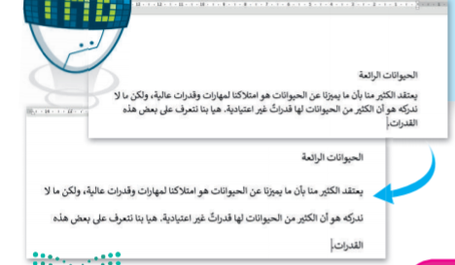

Slide 16
انتبه
تذكر أن تأخذ استراحة قصيرة خلال الدراسة والعمل. إن استراحة لمدة 5 دقائق بعد 50 دقيقة من العمل يمكنها أن تحافظ عل صحتك وتشحذ همتك للاستمرار في العمل.

Slide 17
الحدود والتظليل
الحدود والتظليل تجعل النصوص تبدو أفضل وأسهل في القراءة ويمكن التركيز على أجزاء معينة. يمكنك إضافة حدود إلى كلمة واحدة أو عبارة أو فقرة أو حتى إلى نص كامل.

Slide 18
لإضافة تظليل (لون) إلى فقرة/نص:
حدد الفقرة أو النص الذي تريده.
1- اضغط عل السهم الصغير الموجود بجوار زر تعبئة (FILL)

Slide 19
لإضافة تظليل (لون) إلى فقرة/نص:
2- اضغط عل اللون الذي تريده (مثل أزرق فاتح).

Slide 20
لإضافة حد:
حدد الكلمة / العبارة / الفقرة / النص الذي تريده.

Slide 21
لإضافة حد:
1- اضغط عل السهم الصغير الموجود بجانب زر حدود. Border

Slide 22
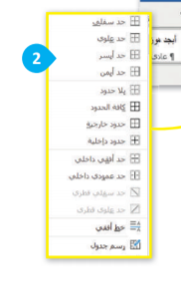
لإضافة حد:
2-اختر واضغط عل نوع الحد الذي تريده.

Slide 23
نصيحة ذكية
من المهم استخدام المحاذاة المناسبة لطبيعة النص لجعله أسهل للقراءة. نستخدم محاذاة الضبط لمنح النص مظهر واضحًا أما للعناوين فلنستخدم محاذاة التوسيط.

Slide 24
الحد العلوي
Top border
الحد السفلي
Bottom border

Slide 25
الحدود الخارجية
Outside borders
بلا حدود
No Borders

Slide 26
الحد الأيمن
Right border
الحد الأيسر
Left border

Slide 27
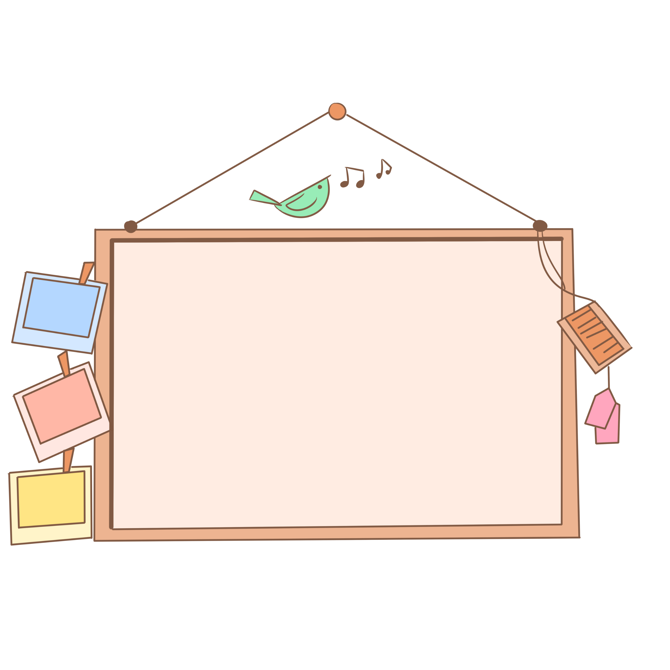
لنطبق معًا
تدريب 1
تنسيق النص

Slide 28
اكتب النص التالي وقم بتنسيقه على حاسبك

Slide 30
لنطبق معًا
تدريب 2
رسالة بريد إلكتروني

Slide 31
كتبت فتاة رسالة البريد الإلكتروني التالية لصديقتها.

Slide 33
عل الرغم من أن النص ممتاز في محتواه، إلا أنه يجب تغيير شكله العام بحيث ينسق بالشكل التالي:

Slide 34
افتح رسالة البريد الإلكتروني غير المنسقة الموجودة في مجلد المستندات واستعد لتطبيق التنسيق عل النص. بشكل أكثر تحديدًا، عليك:

Slide 35
تجربة تنسيق العنوان
هل تعرف كيفية تحريك العنوان إلى الجانب الأيمن من الصفحة؟ هناك 4 طرق مختلفة للقيام بذلك. حاول تجربتها وقرر في النهاية أيها الأفضل بالنسبة لك.
1-...........................................استخدم مفتاح المسافة لنقل كل عنوان إلى موضعه الصحيح.

Slide 36
تجربة تنسيق العنوان
هل تعرف كيفية تحريك العنوان إلى الجانب الأيمن من الصفحة؟ هناك 4 طرق مختلفة للقيام بذلك. حاول تجربتها وقرر في النهاية أيها الأفضل بالنسبة لك.
2-...........................................استخدام زر Tab لنقل كل عنوان إلى موضعه الصحيح.

Slide 37
تجربة تنسيق العنوان
هل تعرف كيفية تحريك العنوان إلى الجانب الأيمن من الصفحة؟ هناك 4 طرق مختلفة للقيام بذلك. حاول تجربتها وقرر في النهاية أيها الأفضل بالنسبة لك.
3-........................................... تحديد العنوان ومحاذاته إلى اليمين بالضغط على

Slide 38
تجربة تنسيق العنوان
هل تعرف كيفية تحريك العنوان إلى الجانب الأيمن من الصفحة؟ هناك 4 طرق مختلفة للقيام بذلك. حاول تجربتها وقرر في النهاية أيها الأفضل بالنسبة لك.
4-........................................... تحديد العنوان والضغط عل زر زيادة المسافة البادئة

Slide 39
ما الطريقة التي ستخدمها في النهاية ؟ اكتب رقمها؟
3

Slide 40
استمر في محاذاة النص وتعيين المسافة في بداية الفقرات
هل تعرف كيفية محاذاة النص؟ هل من الضروري تحديد النص الخاص بك من أجل تطبيق أي تنسيق؟ أجب عن الأسئلة التالية التي ستساعدك عل تطبيق المحاذاة الصحيحة وإنشاء خطوط المسافات البادئة.

Slide 41
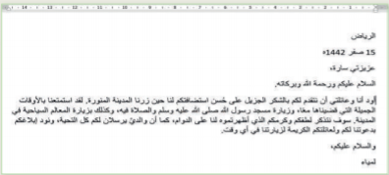

Slide 42
خاطئة
صحيحة
في الصورة أعلاه، لاحظ مكان وضع المؤشر وحدد إذا كانت الإجابة صحيحة أم خاطئة
إذا قمت بالضغط على أيقونة توسيط النص، ثم ... ...
×
سيتم محاذاة الجملة الأولى فقط
×
سيتم محاذاة السطر الأول فقط
√
سيتم محاذاة الفقرة بأكملها

Slide 43
خاطئة
صحيحة
في الصورة أعلاه، لاحظ مكان وضع المؤشر وحدد إذا كانت الإجابة صحيحة أم خاطئة
الطريقة الصحيحة لإنشاء مسافة في بداية السطر الأول من الفقرة هي الضغط على..
×
مفتاح المسافة عدة مرات
×
مفتاح التبويب
√
زر زيادة المسافة البادئة

Slide 44
طابق

Slide 45
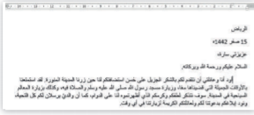
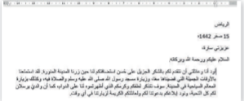
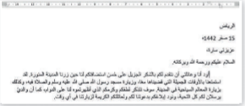
الضغط عل زر Tab مرة واحدة ثم اضغط على زر زيادة المسافة البادئة
الضغط على زر Tab مرة واحدة
الضغط على زر زيادة المسافة البادئة مرة واحدة

Slide 46
تعيين المسافات بين الأسطر والفقرات
من الضروري تعيين المسافة بين الأسطر والفقرات في النص. هل تعرف كيفية تطبيق ذلك؟
أجب عما يأتي للتأكد من أنك ستقوم بذلك بالطريقة الصحيحة.

Slide 47
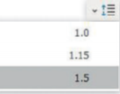
أفضل طريقة لإضافة مسافة بين الأسطر في فقرة هي:
اضغط على مفتاح Enter مرتين في نهاية كل سطر
اضغط على
زيادة التباعد

Slide 48
ماذا عن الحدود والتظليل؟
تجعل الحدود والتظليل النص يبدو أفضل. هل تعرف الأزرار التي يجب عليك استخدامها للحصول عل النتيجة المرجوة؟

Slide 49
طابق

Slide 50
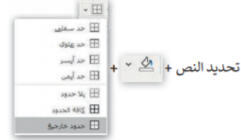
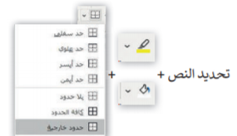

Slide 51
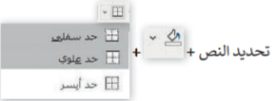

Slide 52
والآن قم بتطبيق ما تعلمته لتنسيق رسالة البريد الإلكتروني لتبدو على الشكل التالي.

